Slide 1

Персональный трекер привычек
Коротко: приложение для автоматического учёта и визуализации ежедневных привычек — удобное решение для пользователей ПК без навыков программирования.

Slide 2

Проблема
Потеря мотивации
Ограничения традиционных методов
Без визуализации прогресса сложно поддерживать привычки.
Бумажные planners непрактичны для анализа динамики и статистики.
Целевая аудитория
Неспециалисты — пользователи ПК без глубоких знаний программирования.

Slide 3
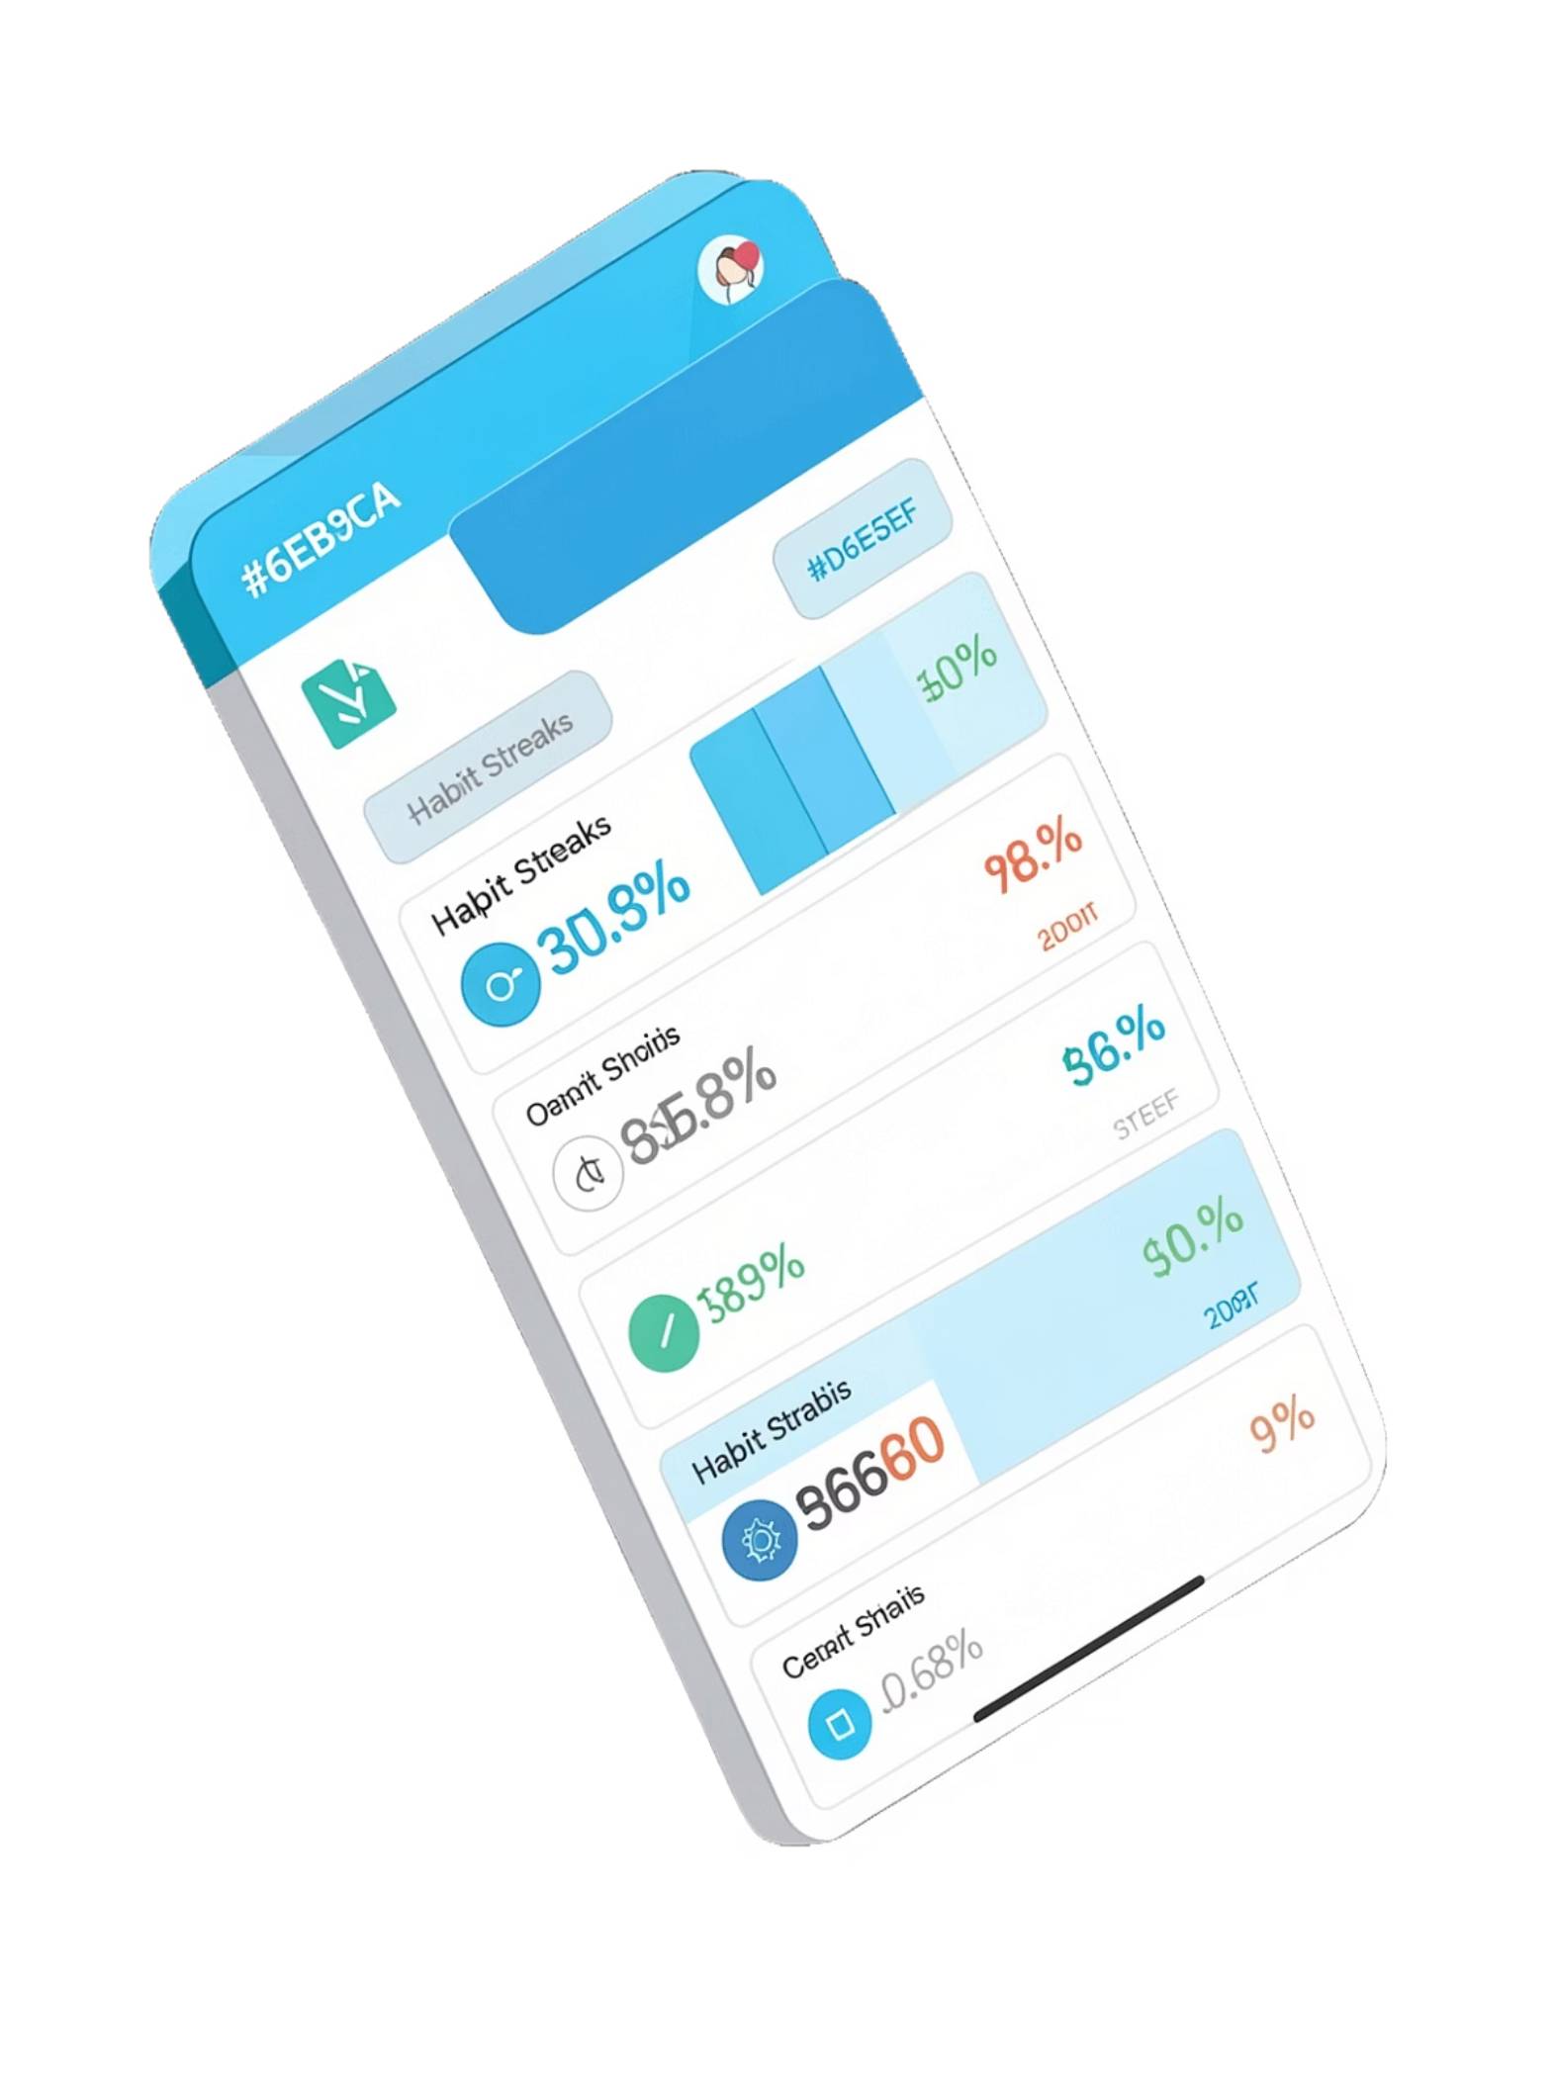
Цель программы
Отслеживать выполнение ежедневных полезных привычек: добавление, отметка, статистика (серии и % за 30 дней), навигация по датам и сохранение в JSON.

Slide 4

Ключевые термины
Привычка
Серия
Повторяющееся действие для ежедневного отслеживания.
Количество последовательных дней выполнения.
Процент
Трекер
Доля дней с выполнением за последние 30 дней.
Программа для фиксации выполнения привычек по датам.

Slide 5
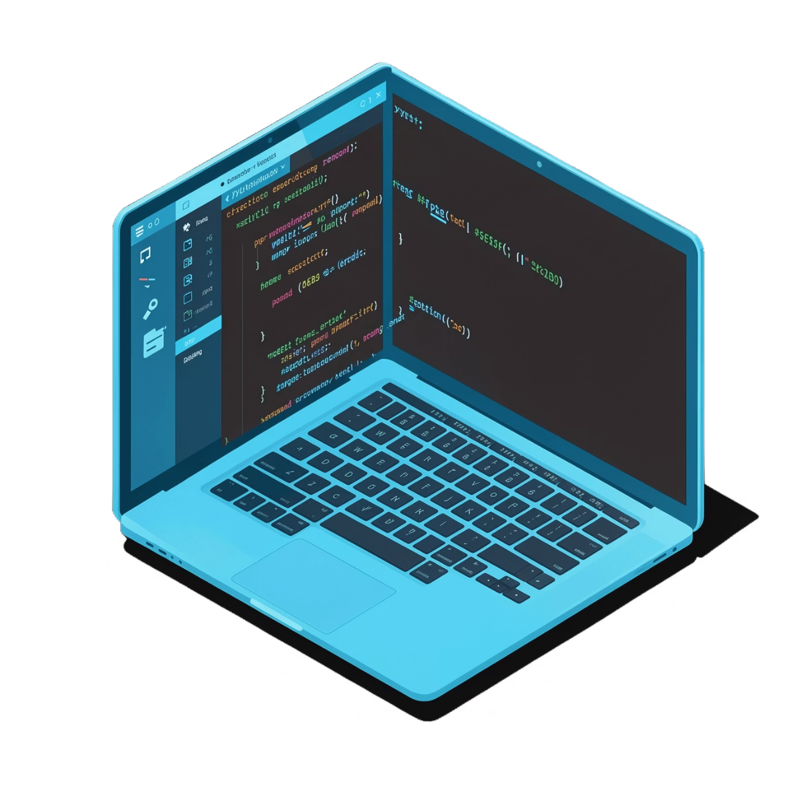
Техническая платформа
Среда и файлы
Python 3.10, основной файл main.py и данные в habits.json. Интерфейс реализован на tkinter.
Запуск
Сохранить папку dist/main → перейти в неё → main.exe.

Slide 6
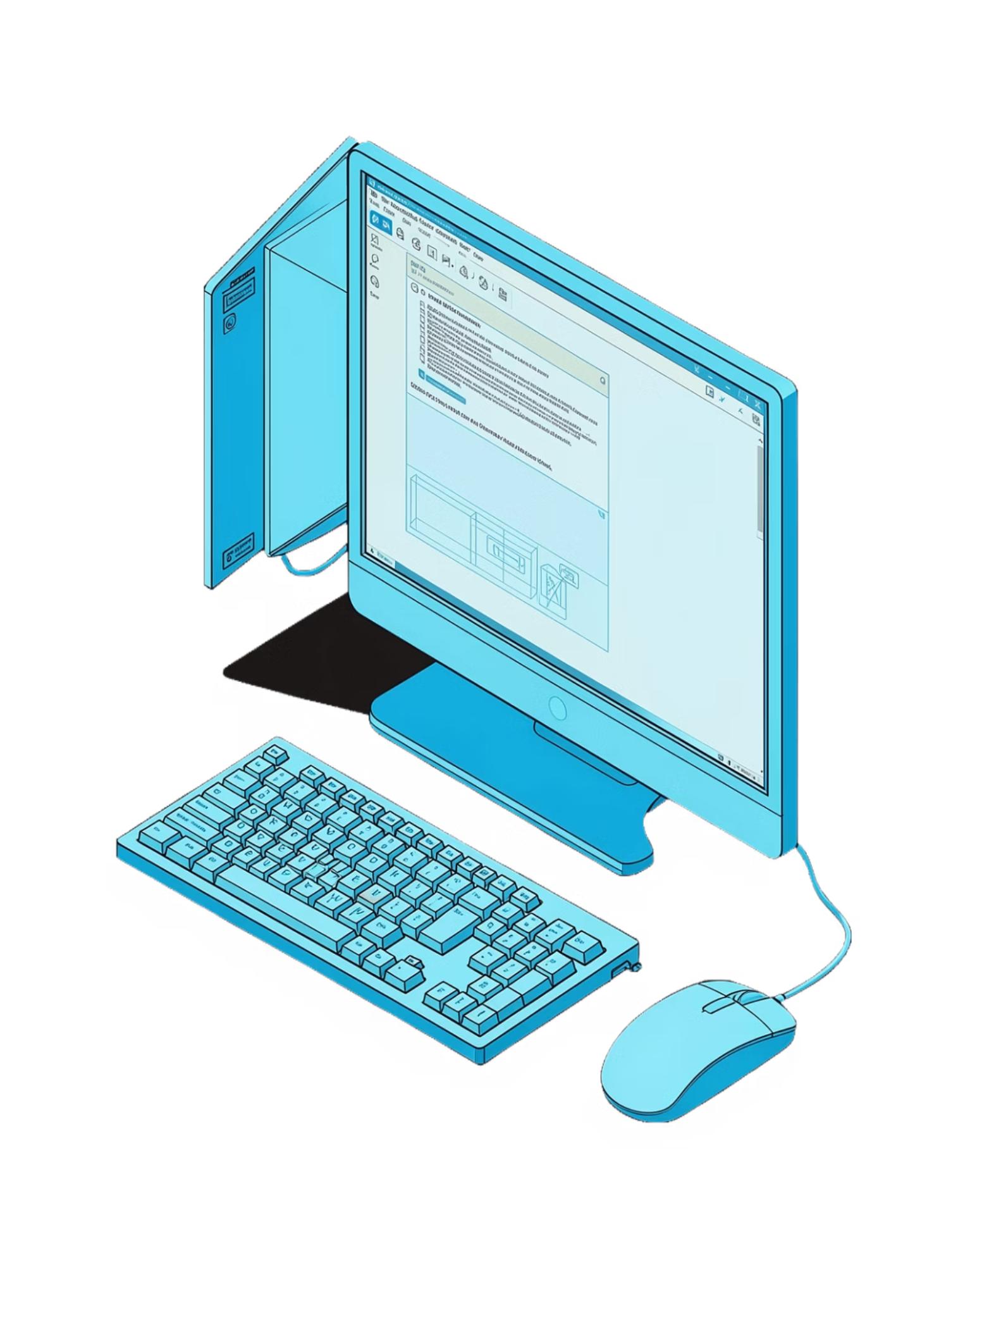
Требования к системе
Аппаратные
Программные
ПК с Intel Pentium+, 14 МБ RAM, экран ≥800×600, мышь и клавиатура.
Python 3.10 и стандартные модули: tkinter, json, datetime, os, sys.
Персонал
Пользователь умеет работать с графическим интерфейсом Windows, Linux, MacOS; специальных знаний не требуется.

Slide 7
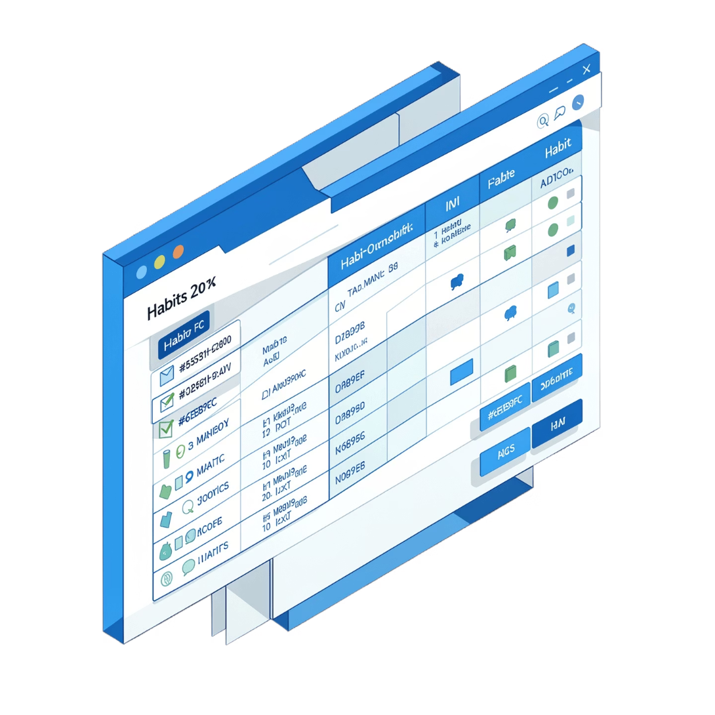
Интерфейс — основные элементы
Заголовок: «Трекер привычек»
Дата: текущая или выбранная
Таблица: Привычка | Серия (дней) | % выполнения | Маркер-выполнено
Кнопки: Добавить привычку, ←/→, Сегодня
Контекстное меню: Отметить, Редактировать, Удалить

Slide 8
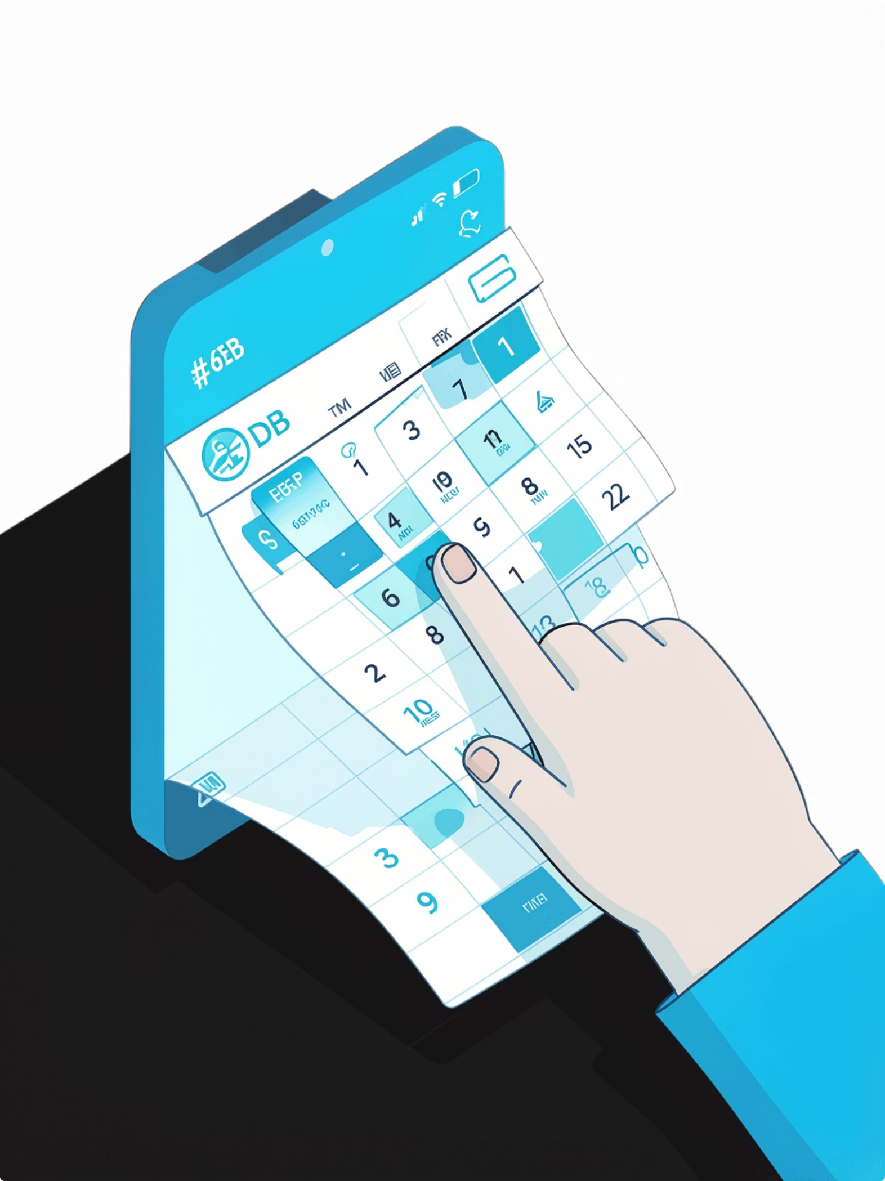
Поведение: добавление, отметка, навигация
01
02
Добавление
Отметка выполнения
Кнопка «Добавить привычку» → ввести название → запись в таблицу и JSON.
Выделить строку левой кнопкой → правый клик → «Отметить соблюдение» → обновление % и маркера.
03
Навигация
←/→ — переключение дат, «Сегодня» — возврат к текущей дате; статистика пересчитывается.

Slide 9

Управление данными и ошибки
Данные сохраняются в habits.json .
Ошибки загрузки JSON игнорируются, а данные сбрасываются.
При добавлении/редактировании проверяются дубликаты

Slide 10
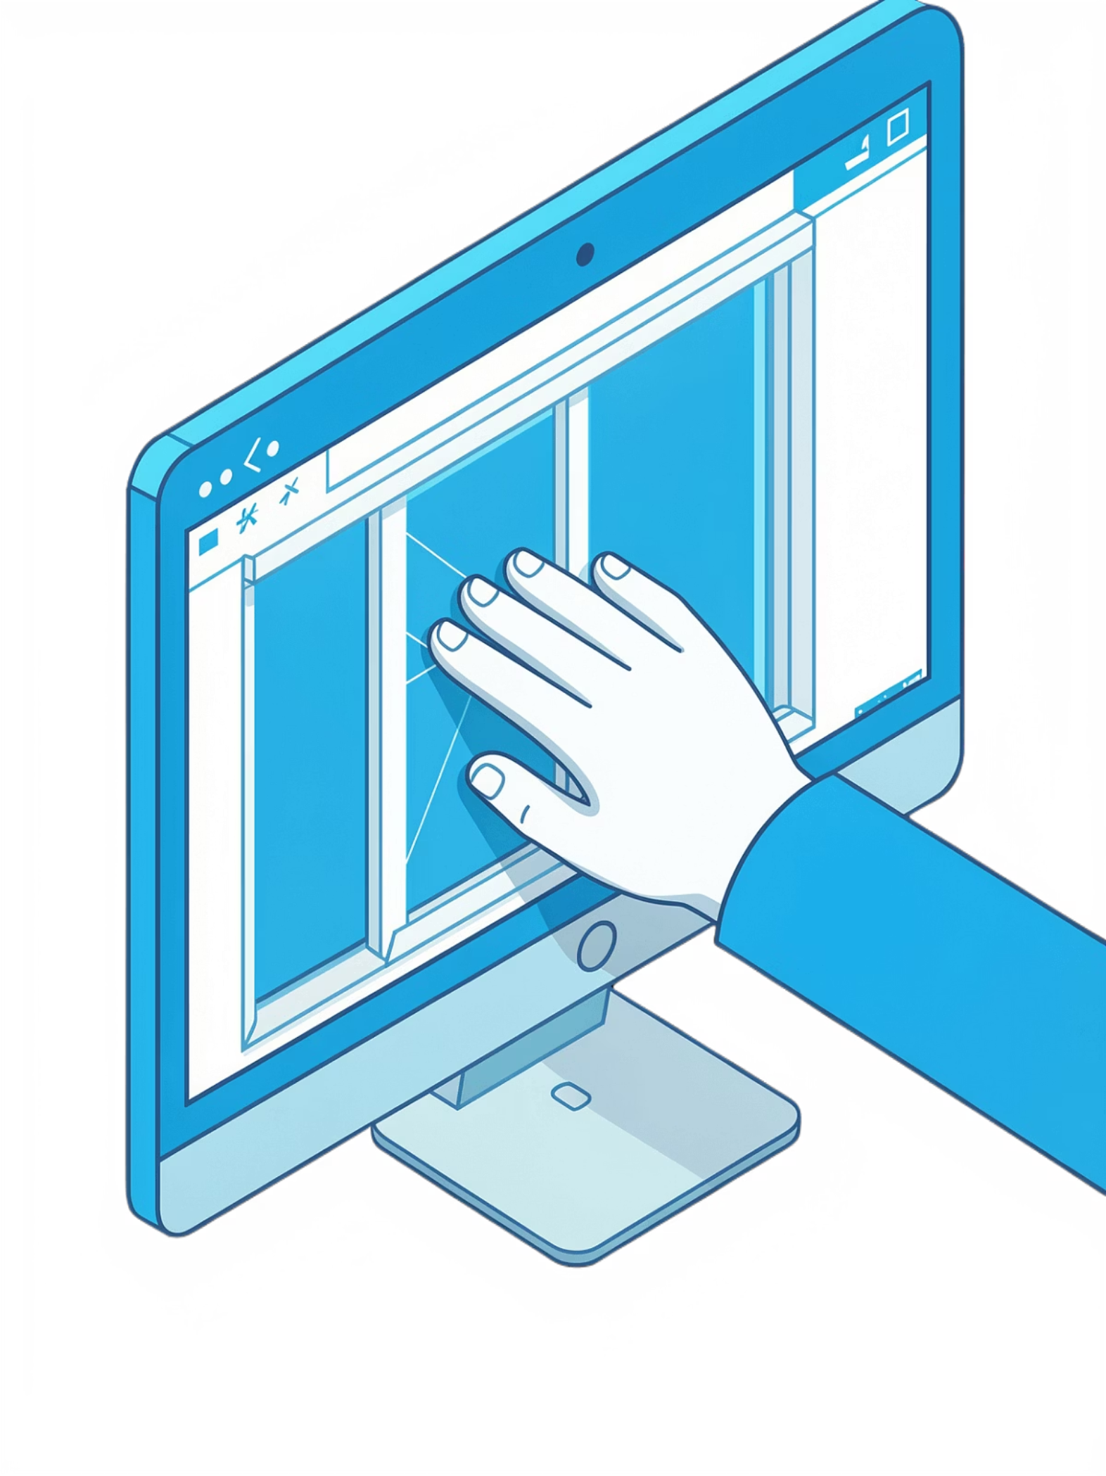
Сообщения пользователю и завершение
Ошибки
Подтверждения
Завершение
«Привычка уже существует!», «Название уже занято!» — при конфликте имён.
Закрыть окно (крестик) — завершение работы приложения.
Диалоги: «Добавлена привычка: ...», «Переименовано в: ...», подтверждение удаления.

Slide 11

Итог:
Трекер привычек — это ваш инструмент для:
Постепенного формирования желаемых поведения
Визуализации личного прогресса и достижения целей
Повышения осознанности в управлении повседневными ритуалами
Он помогает не просто фиксировать действия, а выстраивать устойчивые изменения шаг за шагом.
Рост
Мотивация
Система
Маленькие действия складываются в заметный результат.
Прогресс становится видимым и вдохновляет не останавливаться.
Привычки превращаются в устойчивый повседневный ритм.

Slide 12

Спасибо за внимание!
Начните отслеживать свои привычки сегодня — и увидите результаты уже в ближайшем будущем!
🎉 Маленькие шаги
✅ Регулярность
🚀 Прогресс
Приводят к большим переменам
Помогает закрепить привычки
Становится заметным уже скоро

